Slide 1

Arquitetura de Software

Slide 2

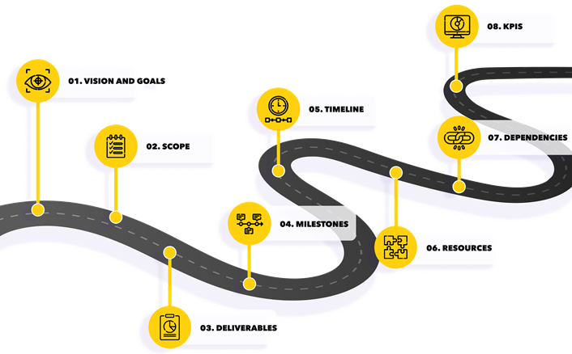

Arquitetura de Software
Resumo
Fundamentos
Construção
Conceituação
Objetivos
Trade-Off
Decisões & Atributos
Visões de Arquitetura
modelo 4+1 de Kruchten
Padrões Arquiteturais

Slide 3








Arquitetura de Software: Base para a Qualidade
Fundamentos
Arquitetura de Software é a organização de um sistema, incluindo seus componentes, interfaces e interações
é essencial, já que uma boa arquitetura determina a qualidade, facilita manutenção e permite a evolução do software
Decisões Chave incluem a escolha de tecnologias, padrões de projeto, organização de subsistemas e definição de interfaces
Construção & Avaliação
utilização de Padrões de Projeto (Design Patterns) – soluções de comprovada eficiência, reutilizáveis (desnecessário “reinventar a roda”)
Contexto – identificar como o sistema interage com usuários, dispositivos e outros sistemas
Avaliação – revisões técnicas periódicas, foco em identificar falhas, gestão de atributos de qualidade e evitar retrabalho

Slide 4

Arquitetura de Software: Conceituação
estrutura fundamental de um sistema
engloba componentes, relacionamentos entre esses componentes e os princípios que orientam sua organização e evolução
responsável por definir decisões de alto nível, gera impacto significativo e duradouro sobre o sistema
  especialmente em relação a atributos de qualidade
não se confunde com implementação nem com decisões pontuais de codificação. Estabelece a estrutura sobre a qual o software será construído
delimita responsabilidades, dependências e comunicação entre módulos
define a organização fundamental de um sistema
composta por seus componentes e relacionamentos (entre si e ambiente)
inclui princípios que norteiam a concepção e evolução do sistema
representa o elo crítico entre o projeto e Engenharia de Requisitos, fornecendo visão de alto nível que permite a comunicação com stakeholders e reuso

Slide 5

Arquitetura de Software: Objetivos
tem por principal objetivo viabilizar o atendimento aos requisitos (funcionais e não funcionais)
diretamente relacionada a atributos de qualidade como desempenho, escalabilidade, manutenibilidade, segurança e disponibilidade
decisões arquiteturais implicam em compromissos (trade-off’s)
influencia diretamente a qualidade global do software
  inadequado e incorreto atribuir exclusivamente à fase de codificação a responsabilidade por tais características

Slide 6

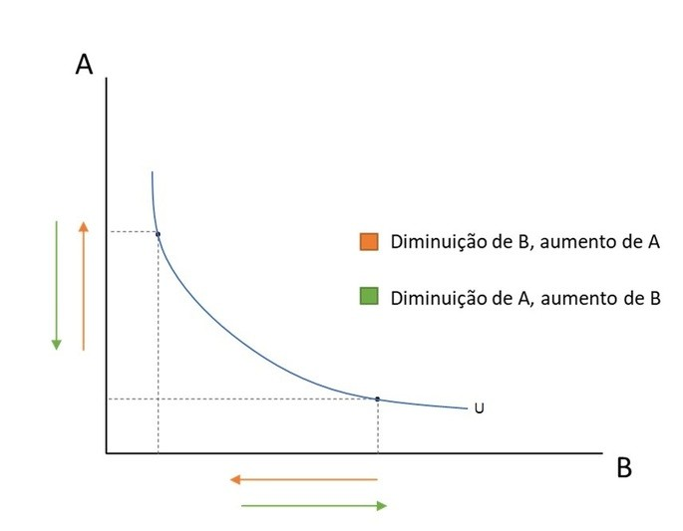

Definição: Trade-Off
Termo em Inglês, define situações em que existem conflitos de escolha.
Conceito aborda o resultado de uma escolha comparando o que foi selecionado em detrimento daquilo que se abriu mão.
Exemplo: nossos hábitos de consumo. Quando optamos por um produto ou serviço, abrimos mão das outras opções que temos.

Slide 7
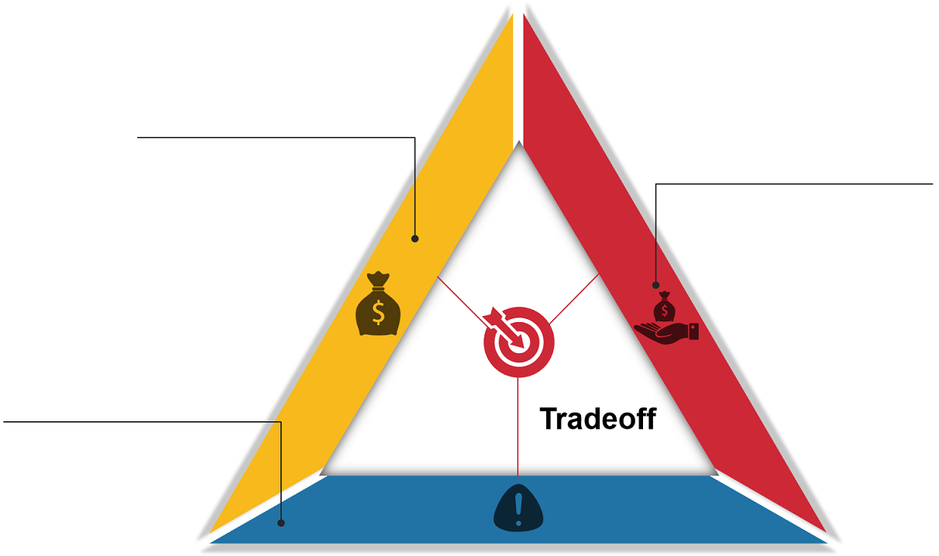
Análise Trade Off
Custo
Avaliar o custo total da alternativa:
custos diretos e indiretos
custos de HW, SW e PW
custos de implementação
custos de substituição
custos de operação
Benefícios
Benefícios alcançados:
produtividade
operação
RoI
intangíveis
Risco
Análise de Risco:
identificar
avaliar probabilidade
avaliar impacto
imagem

Slide 8

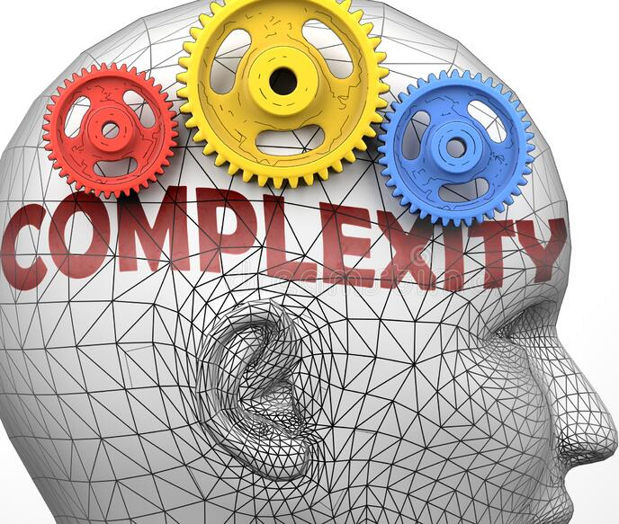
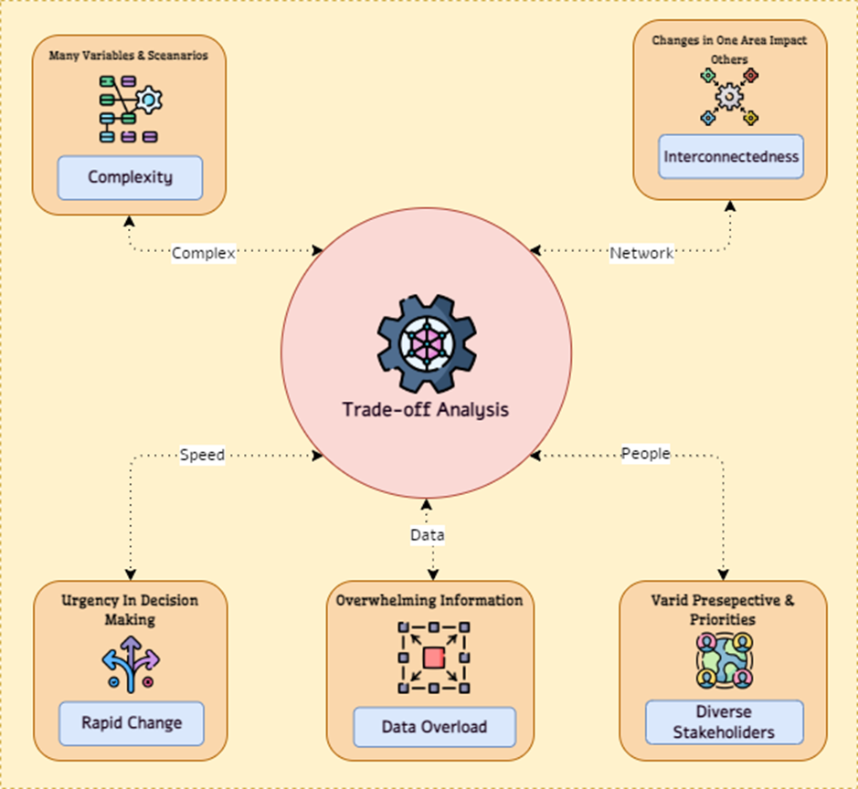
Ambiente de TI diversificado, distribuído e complexo.
Dados em formatos distintos, origem distribuída, grande volumetria.
Stakeholders com maior conhecimento e poder de decisão.
Ambiente em constante e rápida mudança.
Complexidade do Ambiente de TI

Slide 9


Arquitetura de Software: Decisões & Atributos
projeto arquitetural não foca no “como” (detalhes de algoritmo), mas no “o quê” (estrutura e organização)
escolha impacta diretamente requisitos não funcionais (qualidade):
  Desempenho: arquiteturas que localizam operações críticas em poucos componentes para minimizar comunicações
  Segurança (Safety): operações críticas localizadas em componentes isolados para facilitar a validação
  Proteção (Security): uso de estruturas em camadas para proteger ativos críticos
  Disponibilidade: inclusão de componentes redundantes e mecanismos de recuperação de falhas e
  Manutenibilidade: uso de componentes autocontidos e de baixa granularidade para facilitar alterações – alta coesão e baixo acoplamento

Slide 10


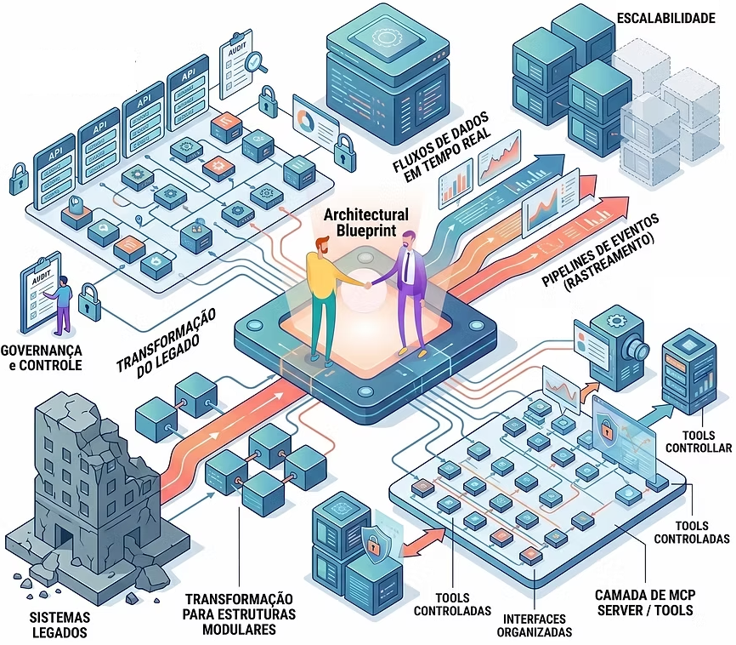
Arquitetura de Software x Projeto de Software
Não se confundem, embora sejam atividades complementares:
Arquitetura atua em nível mais alto de abstração, definindo a estrutura macro do sistema e suas diretrizes fundamentais
Projeto trata do detalhamento interno dos componentes, incluindo classes, métodos, estruturas de dados e algoritmos
Enquanto a Arquitetura orienta decisões estruturais iniciais e de longo prazo, o design é mais suscetível a ajustes incrementais ao longo do desenvolvimento
A Arquitetura precede e orienta o design, mas não elimina sua necessidade

Slide 11
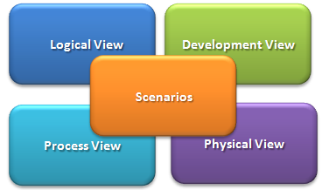
Arquitetura de Software: Visões
(modelo 4+1 de Kruchten)
Um sistema não pode ser descrito por um único modelo, mas exige múltiplas perspectivas (Visões):
  Visão Lógica: foco nas abstrações do sistema como, objetos ou classes
  Visão de Processo: foca no comportamento em tempo de execução e interação entre processos (importante para desempenho e disponibilidade)
  Visão de Desenvolvimento: mostra a decomposição do software em componentes para as equipes de implementação
  Visão Física: descreve o hardware e a distribuição física dos componentes nos processadores e
  Cenários (ou Casos de Uso): relacionam as visões anteriores, demonstrando como elas trabalham juntas

Slide 12
Modelo 4 + 1 de Kruchten
Estrutura criada por Philippe Kruchten em 1995 para descrever, organizar e documentar a arquitetura de sistemas de software usando visões concorrentes e complementares
Cada visão aborda as preocupações de diferentes públicos interessados, como desenvolvedores, gerentes e usuários
  Visão Lógica: foca na funcionalidade que o sistema entrega ao usuário final. Usa diagramas de classes e de objetos para mostrar os componentes estruturais
  Visão de Processo: trata da parte dinâmica do sistema, como concorrência, desempenho, threads e sincronização entre os processos
  Visão de Desenvolvimento: organiza o software no ambiente de desenvolvimento, como módulos, subsistemas, bibliotecas e a hierarquia de arquivos de código
  Visão Física (implantação): descreve a distribuição do software sobre o hardware e topologia de rede
  Visão de Cenários (+1): elemento central que une as demais visões. Uso de Casos de Uso (ou Cenários) para validar e ilustrar o funcionamento da arquitetura sob a ótica do comportamento do sistema

Slide 13
Modelo 4 + 1 de Kruchten (cont.)
Diagramas UML mais adequados para cada uma das visões:
Visão Lógica: foco na estrutura funcional do sistema (o que o sistema deve fazer)
  de Classes: mostra as entidades, atributos, métodos e seus relacionamentos
  de Objetos: ilustra instâncias de classes em um momento específico do tempo
  de Pacotes: organiza as classes em grupos lógicos ou camadas
  de Sequência: demonstra a troca de mensagens entre objetos para realizar uma tarefa
Visão de Processo: foco no comportamento dinâmico, desempenho, concorrência e escalabilidade
  de Atividades: mostra o fluxo de trabalho passo a passo (paralelo ou sequencial) dos processos
  de Comunicação / Colaboração: enfatiza a organização dos objetos que trocam mensagens em tempo de execução
  de Máquina de Estados: representa as mudanças de estado de um objeto ou processo complexo devido a eventos

Slide 14
Modelo 4 + 1 de Kruchten (cont.)
Diagramas UML mais adequados para cada uma das visões:
Visão de Desenvolvimento (ou de Implementação): foco na organização modular do código-fonte e gerenciamento de arquivos
de Componentes: mostra os módulos de código, bibliotecas (JAR, DLL), executáveis e suas dependências
de Pacotes: utilizado para organizar diretórios, módulos ou subsistemas de código
Visão Física (ou de Implantação): foco na distribuição do software nos elementos de hardware e infraestrutura de rede
de Implantação (Deployment): representa os nós físicos (servidores, dispositivos, nuvem) e como os componentes de software são distribuídos e se comunicam
Cenários (o "+1"): serve para validar a arquitetura e guiar o design de todas as demais visões
de Casos de Uso: identifica os atores do sistema e suas interações com as funcionalidades principais

Slide 15

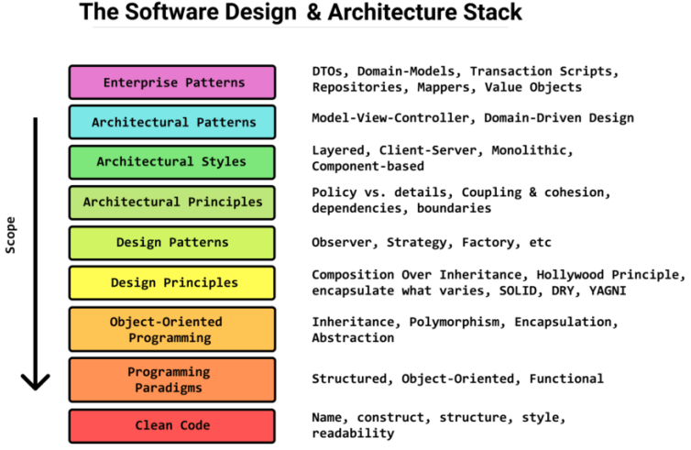
Arquitetura de Software: Padrões
padrões arquiteturais são soluções recorrentes e consolidadas para problemas estruturais comuns na arquitetura de sistemas de software
descrevem organizações típicas de componentes, seus papéis e suas formas de interação, sem impor tecnologias específicas
seu uso, por si só, não garante qualidade, mas fornece um referencial que auxilia na tomada de decisões consistentes e alinhadas a objetivos de qualidade

Slide 16

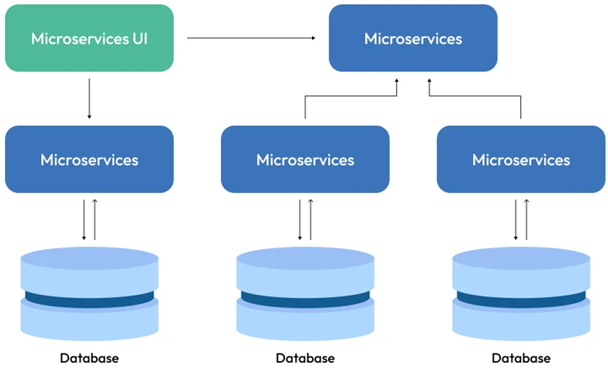
Principais Padrões de Arquitetura
Microsserviços
Utilizada principalmente para software de alto desempenho e escalável. É uma abordagem de design na qual uma aplicação de grande porte é construída como um conjunto de serviços pequenos e implantáveis ​​de forma independente. Nesse modelo, cada serviço executa seu próprio processo e comunica-se por meio de API’s.
Ao mencionar processos, referimo-nos a funcionalidades como gestão de usuários, processamento de pagamentos ou atendimento de pedidos.
Por isso, os microsserviços tornam-se a escolha número um para startups que estão escalando para o nível corporativo.

Slide 17
Principais Padrões de Arquitetura
Microsserviços (cont.)
Quando utilizar microsserviços (Do’s)?
ao criar sistemas complexos e em evolução (ex.: plataformas SaaS, software corporativo)
quando as equipes precisam realizar deploys independentes (ex.: pipelines de CI/CD)
quando há necessidade de pilhas tecnológicas mistas (ex.: Python para ML + Java para faturamento)
quando existem demandas de alta escalabilidade (ex.: e-commerce durante a Black Friday)
Microsserviços são ideais para empresas, soluções SaaS escaláveis ​​e projetos que envolvem múltiplas equipes. Por isso, figuram entre as melhores opções de padrões de arquitetura de software corporativo.
Evite utilizar microsserviços se (Dont’s):
equipe pequena (< 5 desenvolvedores) ou o projeto for simples (MVP)
não houver expertise em DevOps na equipe (exige conhecimentos em Kubernetes e Docker)

Slide 18
Principais Padrões de Arquitetura
Microsserviços (cont.)
Vantagens (Pro’s):
escalabilidade independente – possível escalar apenas o serviço de "checkout" durante picos da operação, e não o aplicativo inteiro
implantações mais rápidas – possível atualizar um serviço específico sem reimplantar tudo
flexibilidade tecnológica – permite usar Node.js para chat em tempo real e Python para tarefas que exigem alto desempenho.
isolamento de falhas – se um serviço específico falhar, aplicativo segue funcionando
Desvantagens (Con’s):
depuração complexa – rastreamento de erros complexo (exige rastreamento distribuído)
projetos costumam ser caros, exigem Kubernetes, gateways de API e mais recursos de nuvem
consistência de dados pode ser um problema – resultado de serviços podem aparecer temporariamente como "pendentes" devido à consistência
latência de rede pode ser um desafio, fazendo com que as chamadas de API entre serviços adicionem milissegundos de atraso.

Slide 19
Principais Padrões de Arquitetura
Microsserviços (cont.)
Exemplos reais de softwares desenvolvidos com Microsserviços:
Netflix: utiliza centenas a milhares de microsserviços para gerenciar a autenticação de usuários, o catálogo de conteúdo, o mecanismo de recomendação, o faturamento e streaming
Uber: separa o pareamento de viagens, os pagamentos e os cálculos de tempo estimado de chegada (ETA) em serviços distintos, utilizando microsserviços
Spotify: utiliza em serviços independentes para perfis de usuário, playlists e análise de dados.

Slide 20

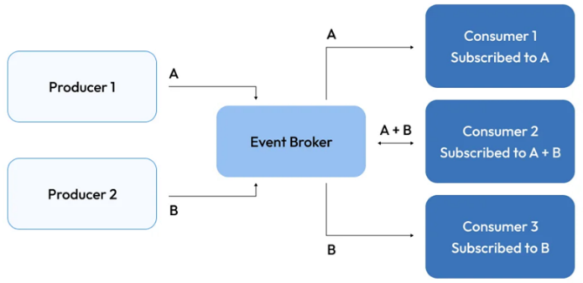
Principais Padrões de Arquitetura
Orientada a Eventos
Um dos principais padrões, onde os componentes se comunicam por meio de eventos assíncronos (como mensagens ou notificações) em vez de solicitações diretas. Nesse modelo, os eventos são, tipicamente, notificações de mudanças de estado ou de ações - como um acionamento por usuário ou por sensor.
Tipicamente ágil, é especialmente recomendada para criar sistemas que atendam a necessidades em constante evolução e demandas de alto desempenho. São sistemas estruturados em torno da geração, detecção e reação a de eventos.
Melhor opção para aplicativos e processamento de dados de tempo real, pois lida com fluxos de dados assíncronos. Todas essas características a tornam perfeita para soluções digitais que suportam streaming ao vivo e sob demanda, negociação de ações e sensores de IoT

Slide 21
Principais Padrões de Arquitetura
Orientada a Eventos (cont.)
Principais componentes incluem:
Produtores: geram eventos quando ocorrem ações ou alterações específicas
Consumidores: respondem a eventos executando tarefas específicas ou processando dados
Canais: possibilitam a comunicação entre Produtores e Consumidores, frequentemente por meio de corretores de mensagens ou filas (ex.: message brokers - Kafka, RabbitMQ)
Processadores: componentes intermediários que processam, filtram ou roteiam eventos antes que estes cheguem aos Consumidores
Quando utilizar arquitetura orientada a eventos (Do’s)?
desenvolvimento de aplicações em tempo real (ex.: negociação de ações, alertas de tempo real)
aplicações com necessidade de alta escalabilidade (ex.: fluxos de dados de sensores IoT)
software com fluxos de trabalho desacoplados (ex.: e-commerce: pedido → pagamento → envio)
aplicações com alto volume de eventos (ex.: aplicativos de chat, placares de líderes em jogos)
Evite se (Dont’s):
precisa de sistemas de software com consistência forte (ex.: transações bancárias)
equipe sem experiência com message brokers ou integrações de API desse tipo

Slide 22
Principais Padrões de Arquitetura
Orientada a Eventos (cont.)
Vantagens (Pro’s):
baixo acoplamento garante que os serviços não precisem conhecer uns aos outros (ex.: Uber: solicitação de corrida → despacho de motorista → pagamento)
oferece escalabilidade, permitindo que o software processe mais de 100 eventos por segundo
alta tolerância a falhas - se um serviço falhar, eventos são enfileirados e processados ​​posteriormente
software altamente responsivo, como quando usuários recebem feedback instantâneo (ex.: placar de esportes em tempo real)
Desvantagens (Con’s):
depuração (debugging) complexo, como em microsserviços (exige algo como Jaeger)
problemas de consistência. Por exemplo, os dados podem sofrer um atraso de milissegundos (ex.: a atualização do status de entrega de um pedido pode levar algum tempo para chegar)
desafios de escalabilidade em softwares baseados nessa arquitetura.
custos com message brokers aumentam o custo total, o que gera sobrecarga na infraestrutura
risco de over-engineering (alta complexidade). Possível evitar o uso dessa arquitetura em aplicações CRUD simples
Notes:
CRUD:
C – Create (Criar / Inserir): adicionar novos registros ou dados ao sistema
R – Read (Ler / Consultar): buscar e visualizar dados já armazenados
U – Update (Atualizar / Modificar): alterar informações já existentes
D – Delete (Excluir / Remover): apagar registros desnecessários

Slide 23
Principais Padrões de Arquitetura
Orientada a Eventos (cont.)
Exemplos reais de implementação do padrão de Arquitetura Orientada a Eventos:
Uber: utiliza para o pareamento de corridas
Airbnb: utiliza para lidar com um enorme volume de eventos de usuários e garantir uma plataforma escalável, resiliente e em tempo real.

Slide 24

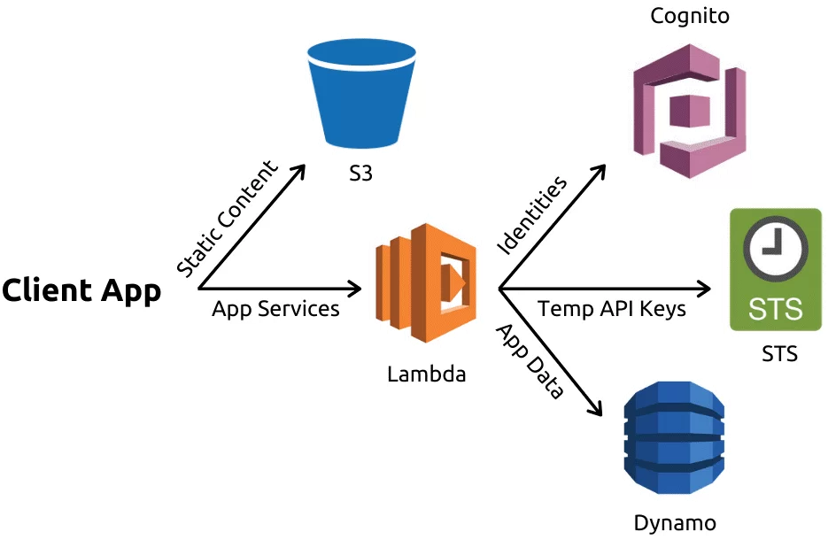
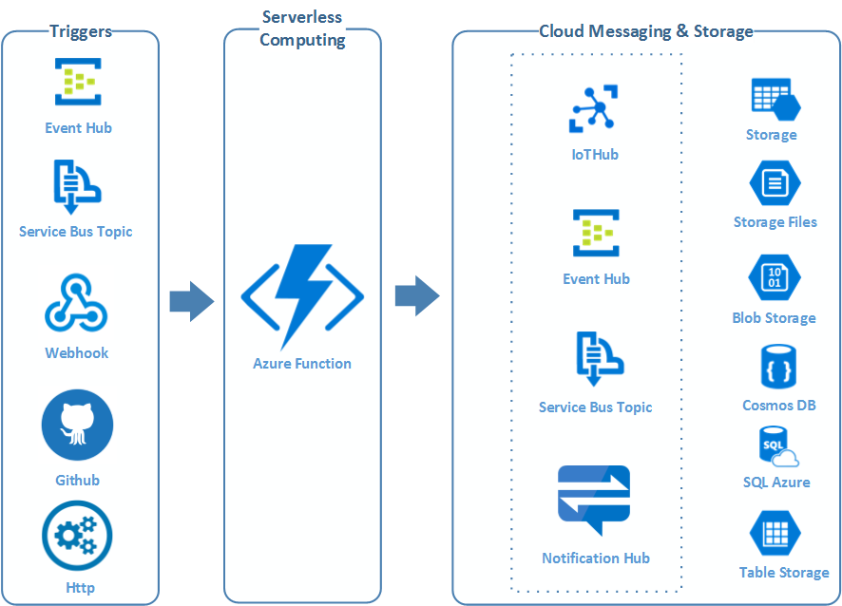
Principais Padrões de Arquitetura
Arquitetura Serverless
Na busca por soluções econômicas e escaláveis para P&M, o padrão serverless surge como solução ideal.
É um modelo nativo da nuvem, onde implantamos código (geralmente na forma de funções) sem precisar gerenciar servidores. O provedor da nuvem aloca recursos dinamicamente, realizando o escalonamento automático
AWS
Tornou-se o padrão favorito de pequenas empresas por oferecer suporte ao modelo de precificação pay per use (auto escalável, típico do AWS Lambda) para cargas de trabalho periódicas. É o padrão de arquitetura de software com melhor custo-benefício para soluções de software que podem enfrentar tráfego imprevisível.
Azure
Notes:
escala horizontal: nova infraestrutura com os mesmos recursos alocados para cada unidade
escala vertical: aumento dos recursos da infraestrutura em uso

Slide 25
Principais Padrões de Arquitetura
Arquitetura Serverless (cont.)
Quando utilizar arquitetura Serverless (Do’s)?
necessário implementar cargas de trabalho orientadas a eventos (ex.: upload de arquivos, processamento de dados de IoT)
aplicativos sujeitos a tráfego esporádico ou imprevisível (ex.: picos decorrentes de campanhas)
necessário criar protótipos rápidos ou MVPs (implantação ágil, baixo custo inicial)
desejo de integrar backends de microsserviços (escalabilidade independente para APIs, autenticação, notificações)
Evite se (Dont’s):
software envolver processos de longa duração
necessária baixa latência ou de alto tráfego constante
houver requisitos rigorosos de latência

Slide 26
Principais Padrões de Arquitetura
Arquitetura Serverless (cont.)
Vantagens (Pro’s):
você paga apenas pelo tempo de execução
capacidades de escalonamento automático, permitindo que seu software lide com picos de tráfego de forma fluida (ex.: promoções de Black Friday)
não exige aplicação de patches em servidores nem planejamento de capacidade
facilita a implantação de aplicações
possui tolerância a falhas integrada, graças à conectividade com a nuvem
Desvantagens (Con’s):
inicialização a frio (cold start) pode causar latência inicial (até 5 seg.) em funções inativas
alta probabilidade de dependência exclusiva de fornecedor (vendor lock-in) devido à complexidade da migração entre AWS, Azure e GCP
complexidade na depuração (debugging) decorrente da necessidade de rastreamento distribuído para microsserviços
pode custar mais em escala, pois volumes elevados de chamadas podem superar os custos de máquinas virtuais (VM’s)
Notes:
Vendor lock-in (aprisionamento tecnológico) ≡ situação em que uma empresa ou pessoa se torna tão dependente de um único fornecedor de produto ou serviço que mudar para um concorrente se torna extremamente difícil, caro ou demorado

Slide 27
Principais Padrões de Arquitetura
Arquitetura Serverless (cont.)
Exemplos reais de de implementação do padrão de arquitetura Serverless:
Netflix: utiliza (principalmente AWS Lambda) para diversas tarefas, como codificação de vídeo, processamento de dados e gestão de backups
Slack: utiliza por meio de serviços da AWS, como Lambda, API Gateway e outros, na gestão de suas principais funcionalidades e integrações, visando maior escalabilidade.

Slide 28

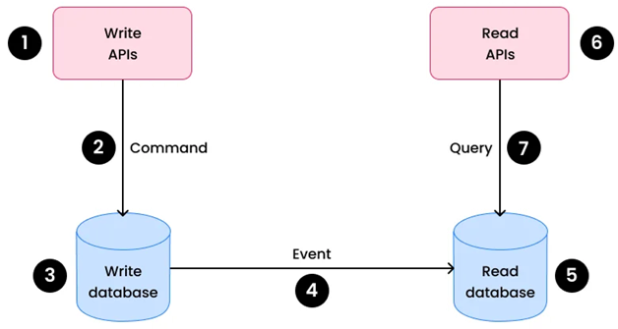
Principais Padrões de Arquitetura
Arquitetura CQRS
CQRS significa Command Query Responsibility Segregation (Segregação de Responsabilidade entre Comando e Consulta), padrão que separa principalmente as operações de leitura (Consulta) e escrita (Comando) em modelos distintos. Auxilia em otimizar o desempenho e escalabilidade de aplicações de uso intensivo de dados.
Tem havido um forte crescimento na demanda pelo uso da arquitetura CQRS em aplicações com uso intensivo de dados, uma vez que serviços de integração de IA e serviços de dados e análise se tornaram essenciais neste mundo digital de personalização.

Slide 29
Principais Padrões de Arquitetura
Arquitetura CQRS (cont.)
Quando utilizar CQRS (Do’s)?
sistemas com alta demanda de leitura (ex.: dashboards, ferramentas de relatório com 10x mais leituras do que escritas)
domínios complexos onde operações de leitura e escrita exigem otimizações distintas (ex.: e-commerce: listagem de produtos versus processamento de pedidos)
sistemas baseados em Event Sourcing (combinados com Arquitetura Orientada a Eventos para trilhas de auditoria)
equipes que necessitam de escalabilidade independente (ex.: escalar bancos de dados de leitura separadamente)
Evite se (Dont’s):
aplicação for CRUD simples (ex.: solução básica de CMS com volumes equivalentes R/W
exigência de consistência forte (ex.: transações bancárias, nas quais o saldo deve refletir o valor exato instantaneamente)
Notes:
CMS ≡ Content Management System (Sistema de Gestão de Conteúdo)

Slide 30
Principais Padrões de Arquitetura
Arquitetura CQRS (cont.)
Vantagens (Pro’s):
desempenho otimizado, operações de leitura utilizam dados desnormalizados (consultas mais rápidas), enquanto as operações de escrita evitam Joins complexos
possível realizar o escalonamento de forma independente (ex.: escalonando separadamente leitura - BD NoSQL, e escrita - BD SQL)
flexibilidade vantajosa quando necessário tecnologias (guarda) diferentes para cada modelo
paralelo dos processos é a maior vantagem, visto que frontend e backend podem atuar independentemente ao utilizar essa arquitetura nos modelos de leitura e escrita
Desvantagens (Con’s):
complexidade devido ao modelo dual e à codificação (BD) duplicada, aumento do esforço de testes e depuração
consistência eventual pode ser questionada, uma vez que os modelos de leitura podem ficar defasados ​​em relação às operações de escrita
necessário brokers de mensagens (ex.: Kafka) para sincronizar modelos e reduzir a sobrecarga
Notes:
Dados Desnormalizados = organizados de forma intencional com redundância e duplicação de informações em menos tabelas / consultas mais rápidas

Slide 31
Principais Padrões de Arquitetura
Arquitetura CQRS (cont.)
Exemplo real de implementação do padrão de arquitetura CQRS:
X (xTwitter): utilização do padrão para melhorar a escalabilidade e a otimização da plataforma

Slide 32

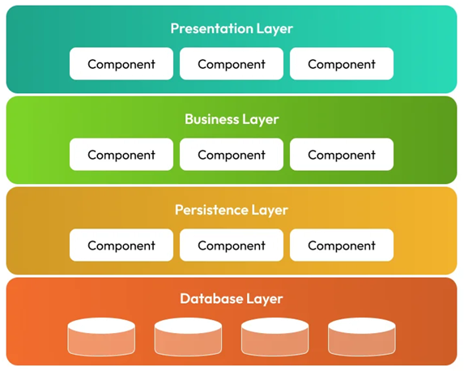
Principais Padrões de Arquitetura
Arquitetura em Camadas
Também conhecido como Arquitetura em N Camadas (N-tier), muito popular entre designers e arquitetos de software. Destaca-se entre os principais padrões básicos, especialmente para aplicações Java EE. Vale ressaltar que é uma opção econômica para pequenas empresas, apresenta baixo custo inicial, e simples implementação.
Organiza o software em múltiplas camadas, cada uma responsável por um conjunto distinto de tarefas ou funcionalidades. À medida que uma camada é empilhada sobre as outras, ela se comunica com a camada situada imediatamente acima ou abaixo, o que contribui para promover a modularidade, a manutenibilidade e a separação de responsabilidades.
Notes:
Java EE (Java Platform, Enterprise Edition) ≡ conjunto de especificações e ferramentas para criar sistemas corporativos, web e de grande porte usando a linguagem Java

Slide 33
Principais Padrões de Arquitetura
Arquitetura em Camadas (cont.)
Arquitetura inclui as Camadas de:
Apresentação: onde usuários interagem com a interface e obtêm informações
Negócios: gerencia as operações, validações e lógicas em nível de negócio, responsável por executá-las mediante solicitação
Persistência: atua como intermediária entre a camada de Negócios e de BD’s, gerenciando operações como o mapeamento objeto-relacional
Dados: camada independente da aplicação e da lógica de negócios, responsável por gerenciar as operações com dados

Slide 34
Principais Padrões de Arquitetura
Arquitetura em Camadas (cont.)
Quando utilizar N-Tier (Do’s)?
aplicação de complexidade simples a média (ex.: ferramentas internas, CRUD básicos)
equipes com clara separação de funções (ex.: dev front-end e back-end)
projetos com manutenção descomplicada - camadas bem definidas reduzem o “código espaguete” (código confuso, não estruturado e de difícil compreensão)
fins educacionais (fácil de ensinar / aprender conceitos fundamentais)
Evite se (Dont’s):
desenvolvimento de sistemas altamente escaláveis ​​ou de tempo real (nesse caso, Microsserviços funcionam melhor)
necessária escalabilidade independente dos componentes (arquitetura gera forte acoplamento)

Slide 35
Principais Padrões de Arquitetura
Arquitetura em Camadas (cont.)
Vantagens (Pro’s):
fácil de entender e implementar, ideal para iniciantes
interface do usuário (UI), lógica de negócios e acesso a dados claramente separados
camadas podem ser testadas de forma independente
requisitos de infraestrutura mínimos em comparação com padrões distribuídos
Desvantagens (Con’s):
podem haver gargalos de desempenho já que cada solicitação precisa passar por todas as camadas, o que aumenta a latência
podem haver limitações de escalabilidade, já que toda a aplicação precisa ser escalada
acoplamento forte dificulta a atualização de uma camada sem afetar as outras
com o tempo, a lógica de negócios frequentemente “vaza” entre as camadas.

Slide 36
Principais Padrões de Arquitetura
Arquitetura em Camadas (cont.)
Exemplo real de implementação do padrão de Arquitetura em Camadas:
SAP: estruturado em camadas (três níveis: apresentação, aplicação e banco de dados) para proporcionar maior flexibilidade, escalabilidade e facilidade de manutenção
Apache Struts: utiliza um padrão de arquitetura em camadas (especificamente o MVC - Model-View-Controller) para oferecer melhor manutenibilidade, testabilidade e extensibilidade
Notes:
SAP ≡ Systeme, Anwendungen und Produkte in der Datenverarbeitung (Sistemas, Aplicativos e Produtos para Processamento de Dados)
Apache Struts ≡ framework de código aberto para o desenvolvimento de aplicações WEB na linguagem Java

Slide 37
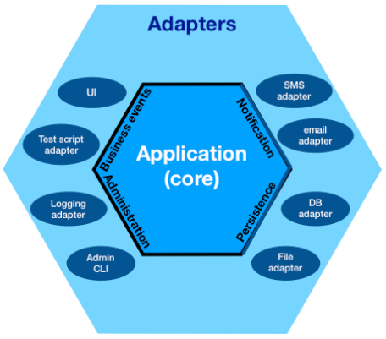
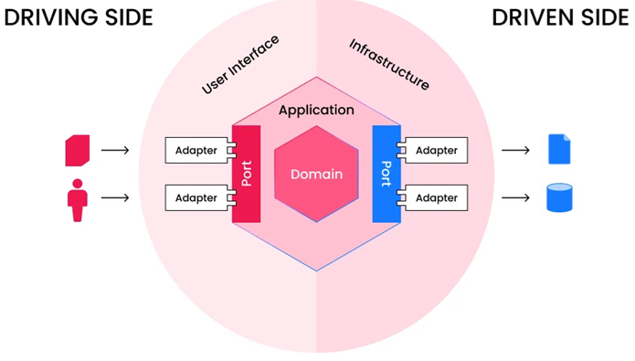
Principais Padrões de Arquitetura
Arquitetura Hexagonal
Também conhecida como padrão de Portas e Adaptadores, auxilia na criação de aplicações baseadas em componentes com baixo acoplamento. Graças a essa característica, aplicações operam de forma independente, sem depender de sistemas de armazenamento de dados, interfaces de usuário ou abordagens específicas de teste.
Por ser um exemplo de arquitetura limpa (Clean Architecture), proporciona às empresas a flexibilidade de alterar suas pilhas tecnológicas ao longo do tempo com pouco ou nenhum impacto para o negócio, oferecendo confiabilidade a longo prazo.

Slide 38
Principais Padrões de Arquitetura
Arquitetura Hexagonal (cont.)
Componentes Chave:
Domínio (Core): lógica de negócios e suas regras, sem dependências de sistemas externos
Portas: as de entrada (Driving) definem como os usuários interagem com o núcleo, as de saída (Driven) descrevem a interação com serviços externos
Adaptadores: os primários traduzem requisições HTTP em comandos compreensíveis pelo núcleo, enquanto os secundários implementam as portas de saída
Por isso, o padrão de arquitetura hexagonal vem ganhando força na criação de sistemas de fácil manutenção e testabilidade.

Slide 39
Principais Padrões de Arquitetura
Arquitetura Hexagonal (cont.)
Quando utilizar a Arquitetura Hexagonal (Do’s)?
domínios complexos com regras de negócio em evolução (ex.: comércio eletrônico, bancos)
sistemas multicanal que precisam oferecer suporte a APIs, interfaces de usuário (UI’s) e processamento em lote
mudanças tecnológicas frequentes (ex.: substituição de bancos de dados ou frameworks)
requisitos elevados de testabilidade (teste unitário da lógica central de forma isolada)
Evite se (Dont’s):
criação de aplicativos CRUD simples (excesso de complexidade para uma lógica mínima)
prazos apertados (configuração inicial adiciona complexidade)

Slide 40
Principais Padrões de Arquitetura
Arquitetura Hexagonal (cont.)
Vantagens (Pro’s):
melhor testabilidade
flexibilidade para substituir tecnologias
facilidade de manutenção, uma vez que alterações nas interfaces ou nos bancos de dados não exigem atualizações na lógica central
regras de negócio permanecem independentes de detalhes técnicos
Desvantagens (Con’s):
projeto de portas e adaptadores inicialmente complexo (curva de aprendizado íngreme)
código boilerplate (repetitivo) dos adaptadores adiciona camadas extras
camadas de abstração adicionais geram sobrecarga de desempenho
Notes:
Código Boilerplate ≡ trecho de código padrão que se repete em vários lugares com pouca ou nenhuma alteração

Slide 41
Principais Padrões de Arquitetura
Arquitetura Hexagonal (cont.)
Exemplo real de implementação do padrão de Hexagonal:
Netflix: utiliza a arquitetura hexagonal em conjunto com Microsserviços para obter um alto grau de flexibilidade e desacoplamento
PayPal: utiliza para separar a lógica de processamento de transações das API’s e interfaces de usuário, mantendo pura a sua lógica de negócios

Slide 42

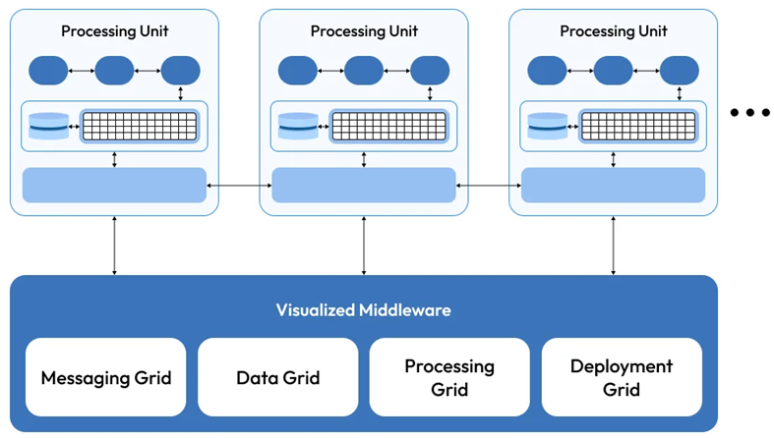
Principais Padrões de Arquitetura
Arquitetura Baseada em Espaço (SBA)
Padrão SBA, conhecido como arquitetura baseada em nuvem ou arquitetura de Tuple-Space (modelo de memória compartilhada no qual serviços se comunicam por meio da adição, exclusão ou leitura de tuplas). Trata-se de padrão de computação distribuída, o que o torna uma das ótima opção para o processamento em tempo real.
Lida com desafios de alto tráfego e escalabilidade distribuindo cargas de trabalho da aplicação entre múltiplas instâncias. O termo "espaço" refere-se a Grids de dados virtualizados (também chamados In-Memory Data Grids - IMDG) que atuam como memória compartilhada para a aplicação, permitindo comunicação e colaboração eficientes entre os serviços. Os Grids processam e armazenam dados transitórios, sistema distribuído que armazena dados na memória RAM de vários servidores (não em disco), com acesso ultrarrápido a grandes volumes de dados, menor dependência a BD, menor latência e eliminação de gargalos
Notes:
Space-Based Architecture (SBA - Arquitetura Baseada em Espaço) ≡ padrão de projeto distribuído que remove o banco de dados centralizado e usa um conjunto de unidades de processamento independentes que compartilham dados na memória

Slide 43
Principais Padrões de Arquitetura
Arquitetura Baseada em Espaço (SBA) (cont.)
Quando utilizar o padrão de SBA (Do’s)?
processamento de dados em tempo real (ex.: negociação de ações, detecção de fraudes)
sistemas de alta concorrência (ex.: vendas de e-commerce, plataformas de leilão)
aplicações escaláveis ​​com cargas de trabalho variáveis ​​(ex.: picos sazonais de tráfego no varejo)
aplicações tolerantes a falhas (ex.: sistemas de monitoramento na área da saúde)
Evite se (Dont’s):
baixo volume de usuários (complexidade excessiva para operações CRUD simples)
exigência de forte consistência de dados.

Slide 44
Principais Padrões de Arquitetura
Arquitetura Baseada em Espaço (SBA) (cont.)
Vantagens (Pro’s):
suporta escalabilidade quase linear (escalabilidade horizontal pela adição de PU’s)
proporciona aplicações de baixa latência graças ao acesso a dados em memória
alta tolerância a falhas: falhas nas PU’s não derrubam o sistema, mas levam à replicação de dados entre nós
oferece eficiência de custos, pois reduz chamadas dispendiosas ao BD e otimiza recursos
Desvantagens (Con’s):
exige expertise em sistemas distribuídos e ferramentas como Apache Ignite ou Hazelcast
atrasos na replicação de dados podem causar inconsistências temporárias
apresenta desafios de testes, uma vez que simular cenários de alta carga é custoso e demorado

Slide 45
Principais Padrões de Arquitetura
Arquitetura Baseada em Espaço (SBA) (cont.)
Exemplo real de implementação do padrão de SBA:
Amazon: o aplicativo de compras utiliza o padrão para lidar com picos de tráfego, escalando dinamicamente as PU’s
LMAX: utiliza esse padrão para operações de negociação de alta velocidade.
Notes:
LMAX Group ≡ empresa global de tecnologia financeira sediada em Londres, especializada na operação de bolsas institucionais para negociação de câmbio (FX) e ativos digitais

Slide 46
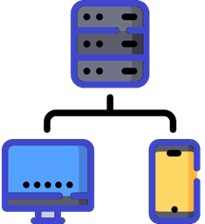
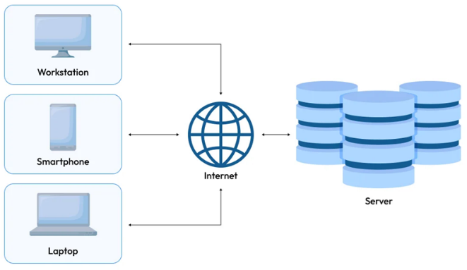
Principais Padrões de Arquitetura
Arquitetura Cliente-Servidor
Baseado em duas entidades principais, cliente e servidor, padrão que cria um sistema que hospeda, entrega e gerencia recursos mediante solicitação. Cliente e servidor geralmente se comunicam por meio de rede e podem estar localizados em máquinas distintas ou até mesmo em locais geográficos diferentes.
Essa arquitetura estabelece uma clara divisão de tarefas, na qual o cliente cuida da interface do usuário e o servidor é responsável pela gestão de dados, pela lógica de negócios e pelo processamento.

Slide 47
Principais Padrões de Arquitetura
Arquitetura Cliente-Servidor (cont.)
Quando utilizar o padrão de Cliente Servidor (Do’s)?
aplicações web (ex.: plataformas de e-commerce, CMS e redes sociais)
criação de sistemas de múltiplos clientes acessando recursos ou serviços centralizados (ex.: sistemas ERP, soluções de CRM e soluções de aplicações nativas da nuvem)
desenvolvimento de aplicações centradas na rede (ex.: aplicativos de chat e plataformas de compartilhamento de arquivos)
criação de aplicações baseadas em acesso a dados em tempo real ou sob demanda
Evite se (Dont’s):
necessárias funcionalidades offline
desenvolvimento de sistemas descentralizados

Slide 48
Principais Padrões de Arquitetura
Arquitetura Cliente-Servidor (cont.)
Vantagens (Pro’s):
controle centralizado de dados
prioriza a segurança máxima com autenticação e criptografia
permite escalonamento independente de servidores
atualização da lógica do servidor sem exigir alterações no cliente
Desvantagens (Con’s):
sistemas de tempo real ou baixa latência podem enfrentar problemas significativos
não adequado a sistemas que exigem comunicação em tempo real com latência ultrabaixa
indisponibilidade do servidor pode afetar todos os clientes
em picos de carga, pode apresentar lentidão ou sofrer falhas críticas (travamentos)
violação de dados pode expor todas as informações dos clientes, gerando problemas de confiança e descumprimento de normas regulatórias
necessário mecanismo de sincronização adequado para evitar inconsistências nos dados

Slide 49
Principais Padrões de Arquitetura
Arquitetura Cliente-Servidor (cont.)
Exemplo real de implementação do padrão de Cliente-Servidor:
clientes de e-Mail (ex.: Gmail e Outlook): projetados com base nesse padrão
serviços de Armazenamento de Arquivos (ex.: Google Docs e MS365): utilizam o padrão para permitir armazenamento de arquivos centralmente e acesso a partir de diversos dispositivos

Slide 50

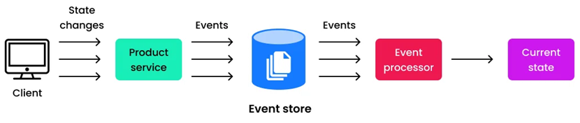
Principais Padrões de Arquitetura
Arquitetura Event Sourcing
Event Sourcing (Origem de Eventos) é um padrão de que captura todas as alterações no estado da aplicação como uma sequência de eventos imutáveis, armazenados em um log de apenas anexação (append-only).
Ele se comunica com bancos de dados, servidores web e sistemas de destino enviando um fluxo contínuo de mensagens. Essa característica o torna adequado para aplicações que lidam com dados em tempo real. Além disso, possibilita trilhas de auditoria, consultas temporais e a execução de lógicas de negócio complexas.

Slide 51
Principais Padrões de Arquitetura
Arquitetura Event Sourcing (cont.)
Quando utilizar o padrão Event Sourcing (Do’s)?
desenvolvimento de sistemas que exigem auditoria rigorosa (ex.: setor bancário, saúde)
necessária análise de dados temporais (ex.: "Mostrar o saldo da conta em data passada")
desenvolvimento de software para gerenciar fluxos de trabalho de negócios complexos (ex.: processamento de pedidos com reversões / rollbacks)
para implementações de CQRS (combina-se de forma poderosa com a Segregação de Responsabilidade de Comando e Consulta)
Evite se (Dont’s):
aplicativo possui operações CRUD simples, sem necessidade de auditoria
prioriza consistência imediata em detrimento da consistência eventual
equipe não possui experiência em Domain-Driven Design (DDD)

Slide 52
Principais Padrões de Arquitetura
Arquitetura Event Sourcing (cont.)
Vantagens (Pro’s):
ideal em aplicações que oferecem um rastro de auditoria completo (ex.: "Por que esta transação foi recusada em 12 de março?")
flexibilidade de negócio para adicionar novas projeções sem migração de dados
Possui recursos avançados de depuração, permitindo reproduzir eventos para investigar falhas
alta sinergia com o padrão CQRS para otimizar operações de leitura separadamente da escrita
Desvantagens (Con’s):
tem curva de aprendizado íngreme, exige uma mudança da mentalidade CRUD para o pensamento baseado em eventos
gestão de versões é tarefa complexa, exigindo controle de versionamento quando a estrutura dos eventos é alterada
reconstrução do estado a partir de milhões de eventos requer o uso de snapshots
custos de armazenamento aumentam à medida que os logs de eventos crescem

Slide 53
Principais Padrões de Arquitetura
Arquitetura Event Sourcing (cont.)
Exemplo real de implementação do padrão de Event Sourcing:
Git: utiliza esse padrão para controle de versão
Além disso, soluções financeiras utilizam esse sistema para armazenar dados de todas as transações como eventos imutáveis, visando à conformidade e ao suporte a investigações de chargeback.
Plataformas de Comércio Eletrônico também podem utilizá-lo para rastrear o histórico completo de alterações nos pedidos.

Slide 54
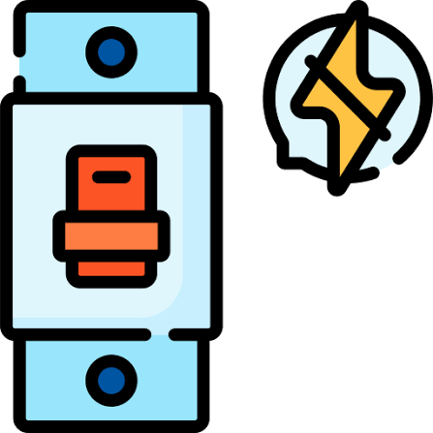
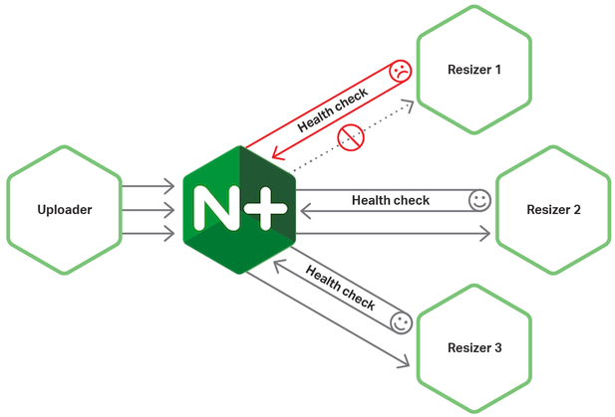
Principais Padrões de Arquitetura
Arquitetura Circuit Breaker
Inspirada nos Disjuntores elétricos, o padrão previne falhas em cascata, nas quais uma pode provocar outra, desencadeando uma reação em cadeia em sistemas distribuídos. Faz isso bloqueando temporariamente as requisições para serviços que apresentam falhas.
Essa característica torna o padrão Circuit Breaker ideal para uso em aplicações baseadas em microsserviços, ajudando a tornar o software mais tolerante a falhas.
Notes:
Circuit Breaker ≡ Disjuntor

Slide 55
Principais Padrões de Arquitetura
Arquitetura Circuit Breaker (cont.)
Quando utilizar o padrão Circuit Breaker (Do’s)?
ecossistemas de microsserviços (ex.: checkout de e-commerce que ativa pagamento)
dependências de API’s externas (ex.: serviço de previsão do tempo em aplicativo de viagens)
sistemas de missão crítica onde falhas são custosas (ex.: API’s de saúde)
Evite se (Dont’s):
sistema não possui dependências externas
prioriza a conclusão da solicitação em detrimento da estabilidade do sistema

Slide 56
Principais Padrões de Arquitetura
Arquitetura Circuit Breaker (cont.)
Vantagens (Pro’s):
isola serviços com falha para proteger o sistema como um todo
fornece respostas de contingência (ex.: dados em cache) durante interrupções
realiza novas tentativas automaticamente (reconexão) após períodos de timeout
indica estados de falha claros para as equipes de operações (ex.: alertas em dashboards)
Desvantagens (Con’s):
configuração complexa, exige testes de ajuste de limites (contagem de falhas, tempo limite)
lógica adicionada aumenta o tempo de resposta
gestão de estado é difícil em ambientes Serverless distribuídos

Slide 57
Principais Padrões de Arquitetura
Arquitetura Circuit Breaker (cont.)
Exemplo real de implementação do padrão Circuit Breaker:
Hystrix (biblioteca desenvolvida pela Netflix): baseia-se no padrão para oferecer resiliência a serviços de streaming
Amazon: utiliza o padrão na gestão de transações e dependências de API’s externas

Slide 58

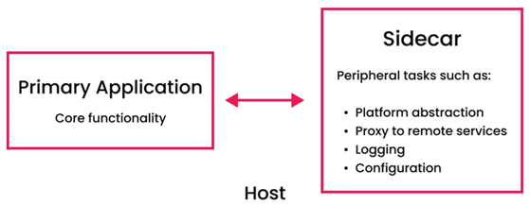
Principais Padrões de Arquitetura
Arquitetura Sidecar
Na categoria de padrões modernos de arquitetura, a Sidecar é um padrão de projeto nativo da nuvem no qual um contêiner é utilizado para executar paralelamente a um contêiner de aplicação principal, sem modificar a lógica central desta última.
Nesse modelo, o contêiner pode incorporar funcionalidades adicionais, como registro de logs, monitoração, segurança ou sincronização de dados, para integração com a aplicação principal.
O padrão atua como um "copiloto" do serviço principal, lidando com preocupações transversais como registro de logs, segurança e monitoramento. A demanda por esse padrão de arquitetura vem crescendo com a adoção de tecnologias nativas da nuvem.

Slide 59
Principais Padrões de Arquitetura
Arquitetura Sidecar (cont.)
Quando utilizar o padrão Sidecar (Do’s)?
implementação de Service Mesh (Serviço em Malha)
processos de modernização de sistemas legados (adição de telemetria a aplicações antigas sem alterações no código)
implementação de ambientes multilinguagem (ex.: app Java com sidecar de ML em Python)
liberar carga da infraestrutura (terminação SSL, limitação de taxa / rate limiting)
Evite se (Dont’s):
aplicativo monolítico e com necessidades simples
Você não pode tolerar uma pequena sobrecarga de latência (~5 a 15 ms por chamada)

Slide 60
Principais Padrões de Arquitetura
Arquitetura Sidecar (cont.)
Vantagens (Pro’s):
aplicação principal permanece “enxuta”, enquanto os Sidecars cuidam da fase de descoberta de serviços (ex.: Consul), do TLS mútuo (ex.: Istio) e da coleta de métricas (ex.: Prometheus)
possível a adoção incremental ao adicionar múltiplos Sidecars à lista de serviços
padroniza o registro de logs e a segurança em serviços poliglotas
associa Sidecars a aplicações legadas para habilitar recursos nativos da nuvem (pode exigir a contratação de serviços especializados em integração na nuvem)
Desvantagens (Con’s):
eventual sobrecarga de recursos, já que cada instância de serviço requer seu próprio Sidecar
necessário rastreamento distribuído para acompanhar as requisições entre os Sidecars
soluções em Mesh (como o Istio) apresentam curva de aprendizado íngreme
Notes:
TLS ≡ Transport Layer Security
sidecar proxy no HashiCorp Consul = processo de proxy auxiliar que roda junto a uma instância de microsserviço, foco na gestão, proteção e monitoração do tráfego (de entrada e saída)
sidecar Istio = contêiner separado (geralmente Envoy) executado no mesmo Pod de um microsserviço no Kubernetes para interceptar, gerenciar e assegurar tráfego de rede
sidecar Prometheus = container secundário que roda junto a uma aplicação ou a um servidor Prometheus principal para coletar, encaminhar ou armazenar métricas

Slide 61
Principais Padrões de Arquitetura
Arquitetura Sidecar (cont.)
Exemplo real de implementação do padrão Sidecar:
Kubernetes: utiliza o padrão em sua arquitetura de Mesh
Istio: utiliza para atuar como proxy do tráfego entre serviços
DApR: utiliza para o seu runtime
Notes:
DApR ≡ Distributed Application Runtime) - ambiente de execução portátil e de código aberto criado para simplificar a construção de aplicações distribuídas e microsserviços

Slide 62

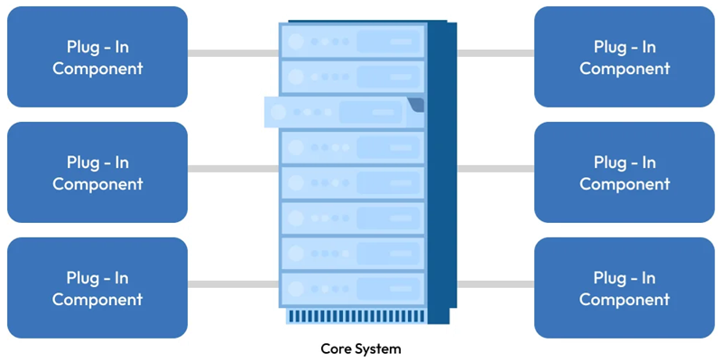
Principais Padrões de Arquitetura
Arquitetura Microkernel
A arquitetura Microkernel desacopla funcionalidades centrais dos plug-ins para garantir modularidade. Também conhecida como arquitetura de plug-ins, esse padrão consiste em duas entidades: centrais do sistema (o micronúcleo) e recursos especializados (plug-in’s).
O núcleo do sistema concentra-se nas funcionalidades essenciais para manter as operações, enquanto os módulos de plug-in são componentes independentes projetados para tarefas específicas. Por isso, o padrão de micronúcleo é adequado para aplicações modulares (como, por exemplo, IDE’s).
Além disso, o padrão é reconhecido por ser uma opção de bom custo-benefício para pequenas empresas, porque permite adicionar funcionalidades de forma incremental, sem a necessidade de reescritas completas (ex.: ferramenta SaaS de pequeno porte).

Slide 63
Principais Padrões de Arquitetura
Arquitetura Microkernel (cont.)
Quando utilizar o padrão Microkernel (Do’s)?
sistemas de alta modularidade e extensibilidade (ex.: S.O. automotivos, dispositivos IoT)
soluções com funcionalidades em evolução (ex.: IDE’s como Eclipse, CMS como WordPress)
cenários de atualizações / alterações de funcionalidades frequentes, mas que não devem comprometer a operação principal
funcionalidade varia significativamente entre usuários ou implantações
fundamental separar o núcleo de funcionalidades adicionais para garantir a estabilidade
sistemas críticos para segurança (ex.: QNX em sistemas ADAS automotivos)
  nesse caso, optar por serviços de segurança em nuvem é recomendável
Evite se (Dont’s):
desenvolvimento de aplicações monolíticas de alto desempenho
prazos apertados para o desenvolvimento de aplicações CRUD simples
Notes:
QNX = é um S.O. de tempo real (RTOS) e arquitetura Microkernel, projetado para sistemas embarcados de alta criticidade
ADAS ≡ Advanced Driver-Assistance Systems (Sistemas Avançados de Assistência ao Motorista) - conjunto de tecnologias projetadas para aumentar a segurança e conforto veicular

Slide 64
Principais Padrões de Arquitetura
Arquitetura Microkernel (cont.)
Vantagens (Pro’s):
Plug-Ins podem ser adicionados ou removidos sem alterações no núcleo
falhas em plug-ins não travam o núcleo
superfície de ataque do kernel é mínima
Plug-Ins testados de forma isolada
Desvantagens (Con’s):
desafios de integração entre os sistemas principais e múltiplos plug-ins
problemas de sobrecarga de desempenho
exige projeto e controle de versão cuidadosos
plug-ins com interdependências, gerando complexidade no versionamento e atualizações
gestão de plug-ins leva a um maior consumo de memória e processamento
sistema principal pode se tornar um gargalo para aplicações distribuídas

Slide 65
Principais Padrões de Arquitetura
Arquitetura Microkernel (cont.)
Exemplo real de implementação do padrão Microkernel:
Eclipse IDE: utiliza essa arquitetura baseada em plugins para estender suas funcionalidades
WordPress / Drupal: estende a funcionalidade de seu CMS por meio de temas e módulos
Apple macOS: utiliza para isolar drivers e serviços no espaço do usuário

Slide 66

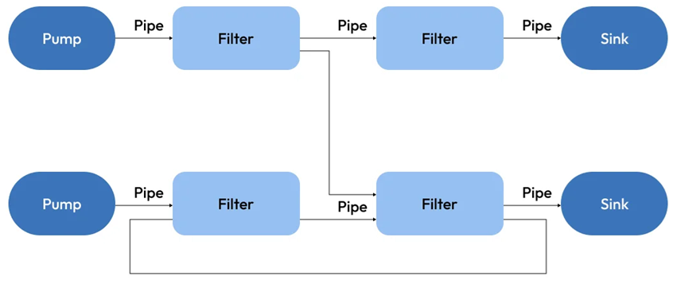
Principais Padrões de Arquitetura
Arquitetura Pipe-Filter
A arquitetura Pipe-Filter (Dutos & Filtros) é similar à orientada a eventos e de microsserviços. Ela divide as tarefas em pedaços / sequências menores de etapas de processamento conhecidas como filtros, conectadas por canais chamados pipes.
Cada filtro executa uma operação de dados específica e os passa para o próximo filtro, em linha, por meio de um tubo de maneira simplificada. É um tipo de arquitetura frequentemente utilizado para simplificar fluxos de trabalho de processamento de dados e criar componentes modulares e reutilizáveis.
Por isso, facilita a manutenção do software e oferece melhor escalabilidade e reutilização, flexibilidade no fluxo de trabalho e melhor isolamento de falhas.

Slide 67
Principais Padrões de Arquitetura
Arquitetura Pipe-Filter (cont.)
Quando utilizar o padrão Pipe-Filter (Do’s)?
desenvolvimento de sistemas em que os dados precisam passar por uma sequência de transformações ou operações
ideal para aplicações que exigem processamento contínuo de fluxos de dados (ex.: análise de logs, análise em tempo real)
necessária modularidade e reutilização
eficiente para tarefas como análise de arquivos de log ou geração de relatórios, nas quais os dados são processados ​​em etapas
Dev de aplicações com processamento em paralelo ​​(ex.: processamento de imagens ou vídeos)
Evite se (Dont’s):
aplicações de baixa latência ou em tempo real
comunicação complexa entre filtros
alterações dinâmicas no fluxo de trabalho são frequentes
restrições rigorosas de recursos
necessidade de tratamento de erros detalhado (granular)
filtros requerem gatilhos externos

Slide 68
Principais Padrões de Arquitetura
Arquitetura Pipe-Filter (cont.)
Vantagens (Pro’s):
cada filtro (etapa) é autossuficiente, torna mais fácil desenvolver, compreender e manter
filtros reutilizáveis ​(≠​’s pipelines / aplicações, projetados como independentes e Stateless)
novas funcionalidades adicionadas simplesmente inserindo novos filtros (sem impacto)
execução simultânea de filtros, se projetados adequadamente, melhorando o desempenho
fluxo linear da entrada para a saída torna a arquitetura previsível e fácil de rastrear ou depurar
Desvantagens (Con’s):
serialização / transferência de dados entre filtros adiciona latência.
tratamento de erros em filtros distribuídos é desafiador
gestão de estado é difícil devido ao design Stateless
impacto no consumo de memória, já que cada Pipe envolve armazenamento em buffer
dependência de formato de dados
requer CPU de alto desempenho e boa capacidade de memória
ARC de filtros em Pipeline pode exigir esforços significativos de reconfiguração e V&V
Notes:
ARC ≡ Add, Remove or Change (Adicionar, Remover ou Alterar)
V&V ≡ Verificação (técnica) & Validação (negócio)

Slide 69
Principais Padrões de Arquitetura
Arquitetura Pipe-Filter (cont.)
Exemplo real de implementação do padrão Microkernel:
UNIX / LINUX: a CLI utiliza fundamentalmente para processar fluxo de dados sequencial
Adobe Premiere Pro: pipelines de efeitos de vídeo tiram proveito dessa arquitetura
Apache NiFi: utiliza para a transformação de dados por meio de uma arquitetura ETL
Notes:
CLI ≡ Command-Line Interface (Interface de Linha de Comando)
Adobe Premiere Pro = software profissional líder de mercado para edição, corte, tratamento de cores e pós-produção de vídeos
Apache NiFi = ferramenta de código aberto usada para automatizar, gerenciar e orientar o fluxo de dados entre diferentes sistemas
ETL ≡ Extract, Transform & Load (Extração, Transformação e Carga)
Arquitetura ETL = processo de integração de dados que coleta informações brutas de diversas origens, organiza conforme regras de negócio e os armazena em repositório central

Slide 70

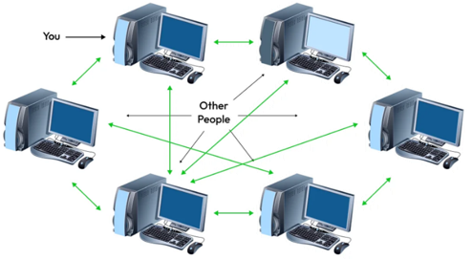
Principais Padrões de Arquitetura
Arquitetura Peer to Peer
Os padrões de arquitetura Peer-to-Peer (P2P) são compostos por pares, cada constituído por um servidor e um cliente, funcionando como uma entidade descentralizada. Em vez de estarem conectados a um servidor centralizado, os Peers conectam-se entre si para compartilhar recursos, dados e serviços.
Descentralização, comunicação direta, escalabilidade, compartilhamento de recursos e tolerância a falhas são as principais características desse padrão de arquitetura de software P2P.

Slide 71
Principais Padrões de Arquitetura
Arquitetura Peer to Peer (cont.)
Quando utilizar o padrão Peer to Peer (Do’s)?
aplicações que precisam evitar o controle centralizado
existência de requisitos elevados de tolerância a falhas
plataformas nas quais os participantes entram ou saem com frequência
necessidade de colaboração distribuída dentro do sistema
Evite se (Dont’s):
necessário controle centralizado
baixa latência e desempenho previsível são fundamentais
segurança e confiança são uma grande preocupação
conformidade regulatória é fundamental

Slide 72
Principais Padrões de Arquitetura
Arquitetura Peer to Peer (cont.)
Vantagens (Pro’s):
sistemas construídos dessa forma são mais resilientes, pois não há servidor central
redes P2P escalam de maneira eficiente
cada Peer (nó) contribui para o desempenho geral do sistema
elimina a necessidade de servidores centrais ou infraestrutura de alto custo
usuários têm controle sobre seus próprios dados e sua participação
armazenamento redundante de dados em múltiplos Peers aumenta a confiabilidade
alguns sistemas P2P (como redes Mesh) podem operar sem conexão com a internet
Desvantagens (Con’s):
faltam serviços de alta qualidade.
garantir a segurança robusta para um sistema é um desafio
desempenho da arquitetura comprometido à medida que mais nós são adicionados
complexidade na gestão de recursos distribuídos
difícil garantir a disponibilidade do sistema e a continuidade dos serviços
riscos associados a questões legais e de conformidade

Slide 73
Principais Padrões de Arquitetura
Arquitetura Peer to Peer (cont.)
Exemplo real de implementação do padrão Peer to Peer:
BitTorrent: sistema descentralizado no qual usuários (Peers) compartilham arquivos diretamente entre si, em vez de dependerem de um servidor central
Minecraft (servidores com mods ou jogos em LAN): utiliza P2P para o modo multijogador em redes locais
Notes:
Mod = modificação criada por usuários que altera ou adiciona novos recursos ao jogo padrão

Slide 74

Critérios de Escolha de Padrão de Arquitetura
Cenário | Padrões Recomendados | Principais Considerações
Sistemas escaláveis e complexos (e-commerce, SaaS) | Microsserviços, Arquitetura Orientada a Eventos (Event-Driven), Serverless | Experiência da equipe em DevOps, custos de infraestrutura e necessidades de comunicação assíncrona
Processamento em tempo real (IoT, trading) | Event-Driven, Space-Based, CQRS + Event Sourcing | Baixa latência, alta concorrência e necessidade de histórico/auditoria de eventos
Aplicações econômicas para MVPs/startups | Arquitetura em Camadas (Layered), Serverless, Microkernel | Baixo custo inicial, modelo de cobrança por uso (Pay-as-you-go) e complexidade simples a moderada
Aplicações modulares/extensíveis (IDE's, CMS) | Microkernel, Hexagonal, Pipe & Filter | Suporte a plugins, adaptabilidade a mudanças tecnológicas e necessidade de um pipeline de dados bem projetado
Tolerância a falhas | Circuit Breaker, Microsserviços | Prevenção de falhas em cascata e oferta de um design de serviços resiliente
Aplicações com grande volume de dados (analytics, dashboards) | CQRS, Event Sourcing, Pipe & Filter | Separação entre leitura e escrita, trilhas de auditoria e fluxos de transformação de dados
Sistemas descentralizados (compartilhamento de arquivos) | Peer-to-Peer (P2P) | Sem necessidade de servidor central, compartilhamento de recursos e desafios de segurança
Aplicações nativas em nuvem | Serverless, Sidecar, Microsserviços | Integração com nuvem (AWS/Azure), conteinerização e escalabilidade automática
Modernização de sistemas legados | Sidecar, Microsserviços | Possibilidade de adicionar funcionalidades sem reescrita completa e adoção incremental da nuvem
Sistemas de alta concorrência (leilões) | Space-Based, Event-Driven | Grades de dados em memória, processamento em tempo real e escalabilidade horizontal

Slide 75
Recomendação Prática
Objetivo | Arquitetura Recomendada
MVP rápido e barato | Layered + Serverless
sistema corporativo moderno | Hexagonal + Microsserviços
plataforma SaaS escalável | Microsserviços + Event-Driven
ambiente regulado / auditável | CQRS + Event Sourcing
modernização de legado | Sidecar + Microsserviços
Analytics e Dados | CQRS + Pipe-Filter
IoT em larga escala | Event-Driven + Space-Based
Kubernetes Enterprise | Microsserviços + Sidecar + Service Mesh
Para ambientes corporativos em Cloud Pública, a combinação mais adotada atualmente é: Microsserviços + Event-Driven + Kubernetes + Sidecar / Service Mesh + Observabilidade
Combinação permite equilibrar Escalabilidade, Resiliência e Governança
Notes:
MVP ≡ Minimum Viable Product (Produto Mínimo Viável) - versão mais básica de um software que resolve a dor principal do usuário
SaaS ≡ Software as a Service (Software como Serviço) - modelo de distribuição de software em que aplicações são hospedadas na nuvem e acessadas diretamente pela internet (browser)
IoT ≡ Internet of Things (Internet das Coisas) - rede de objetos físicos que se conectam à internet para coletar e trocar dados

Slide 76
Criando Software de Qualidade, Robusto e de Fácil Manutenção
O sucesso da solução de desenvolvimento de software não é definido pela rapidez do lançamento / entrega da solução. Em vez disso, depende de quão inteligentemente você projeta escalabilidade, segurança e manutenibilidade.
Padrões de Projeto de Software oferecem soluções reutilizáveis ​​e consagradas pelo tempo para desafios recorrentes, ajudando as equipes a construir sistemas que não sejam apenas funcionais, mas flexíveis, de fácil manutenção e escaláveis.
s
Principais pontos em relação aos padrões:
os mais conhecidos incluem os de criação, estruturais e comportamentais
os de criação simplificam a criação de objetos e promovem a consistência
os estruturais aumentam a modularidade e agilizam a integração de sistemas
os comportamentais melhoram a comunicação, o fluxo de controle e a adaptabilidade
sua aplicação estratégica ajuda a desenvolver softwares mais limpos e preparados para o futuro

Slide 77
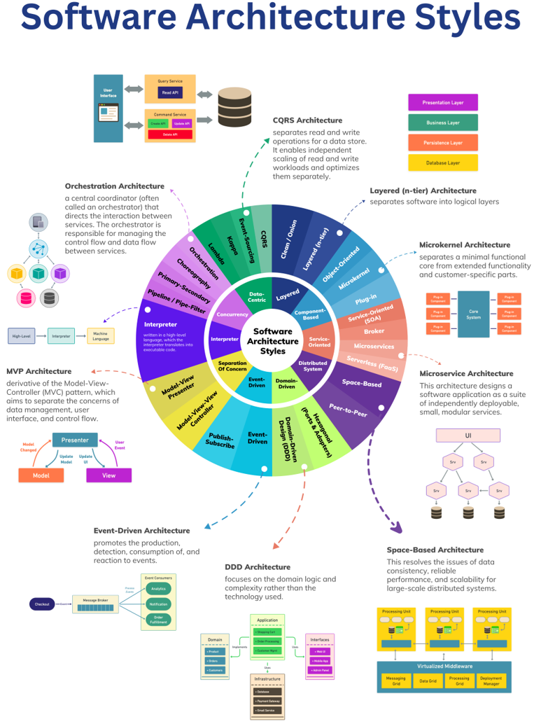

Referências Bibliográficas
3 Software Design Patterns To Create High-Quality, Robust, and Maintainable Software
  by Vijay Sadhu em 04/Dez/25
  autor: https://www.mindinventory.com/blog/author/vijay-sadhu
  link: https://www.mindinventory.com/blog/software-design-patterns
14 Software Architecture Patterns to Follow in 2025
  by Parth Pandya em 05/Nov/25
  autor: https://www.mindinventory.com/blog/author/parthpandya
  link: https://www.mindinventory.com/blog/software-architecture-patterns
Guia Rápido: Arquitetura de Software
  by prof. Rogerão Araújo em 31/Dez/25
  autor: https://rogeraoaraujo.com.br/author/rgildoaraujo
  link: https://rogeraoaraujo.com.br/2025/12/31/guia-rapido-arquitetura-de-software
https://bytebytego.com/guides/top-5-software-architectural-patterns

Slide 78


